Slide 1
África

Slide 2
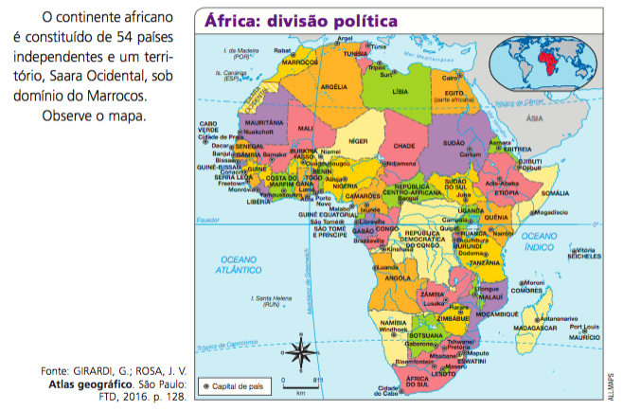
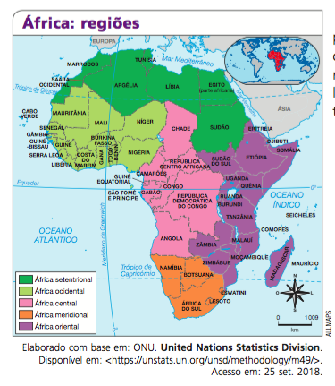
Divisão política e regional

Slide 3
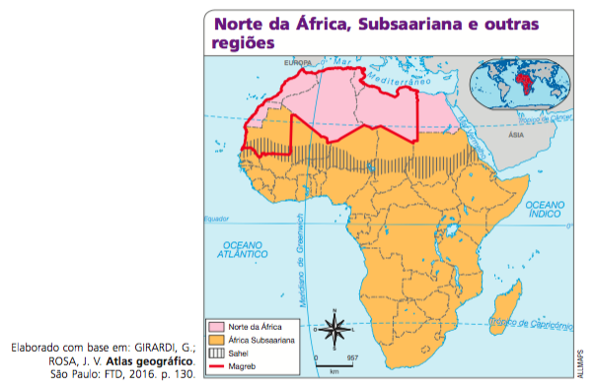
Norte da África
e África Subsaariana
Alguns países do Norte da África, como Egito e Marrocos, desenvolveram um parque industrial com base na produção de bens de consumo não duráveis. Porém,
a economia regional está baseada principalmente na agropecuária e na extração e exportação de petróleo.
Concentrando cerca de 83% da população do continente, a África Subsaariana apresenta grandes contrastes
socioeconômicos. Há países que se destacam na economia mundial, e outros extremamente pobres, com problemas estruturais, sociais e econômicos associados
a conflitos e instabilidade política.

Slide 4
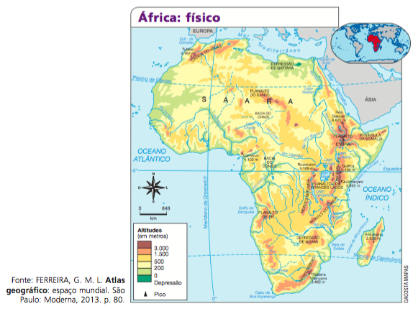
Aspectos naturais
Relevo e hidrografia

Slide 5
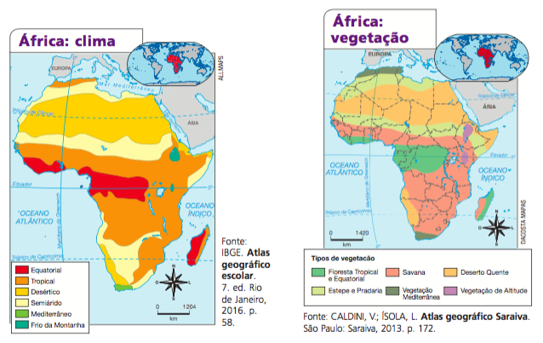
Aspectos naturais
Clima
e vegetação

Slide 6
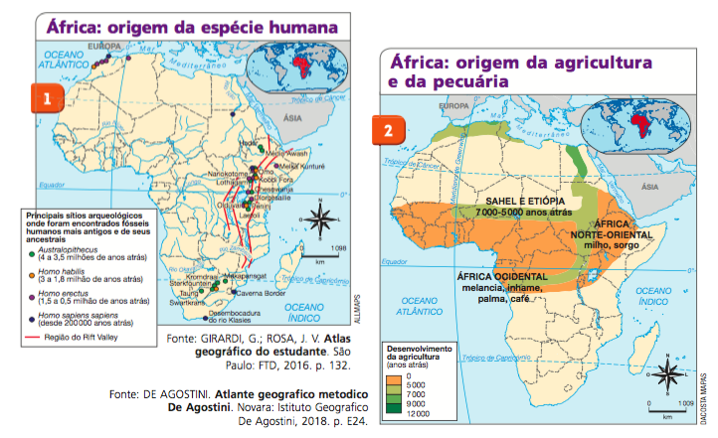
Aspectos históricos
Berço da
humanidade

Slide 7
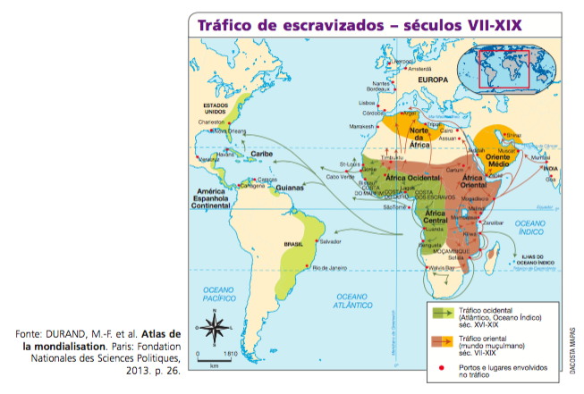
Aspectos históricos
Tráfico
humano

Slide 8
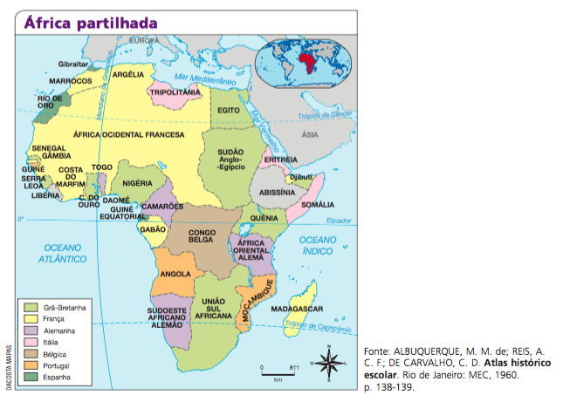
Aspectos históricos
Imperialismo e partilha da África
No início do século XIX, o avanço da industrialização na Europa e a declaração de independência de diversas colônias na América impeliram as potências europeias a buscar novos mercados consumidores para vender seus produtos e, ao mesmo tempo, obter novas fontes de matéria-prima e de mão de obra barata. Os principais alvos foram África, Ásia e Oceania.

Slide 9
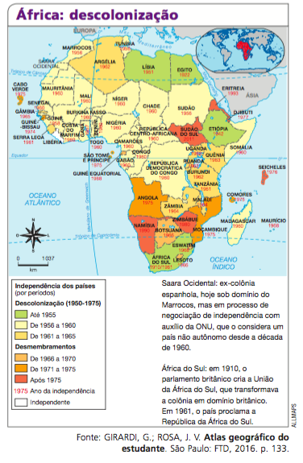
Aspectos históricos
Descolonização da África
Após a Segunda Guerra Mundial,
as potências europeias estavam enfraquecidas. Assim, as metrópoles europeias tinham dificuldades em manter a administração das colônias
e conter o crescimento dos movimentos de independência dos territórios ocupados na África, além de manifestações contra a colonização, pois a opinião pública mundial exercia forte pressão para a independência dos países africanos.

Slide 10
Aspectos históricos
Dificuldades pós-independência
As novas nações africanas se mantiveram dependentes das antigas metrópoles. Após mais de meio século de soberania política, a maior parte dos países africanos mantém problemas estruturais herdados do imperialismo:
dependência econômica e tecnológica,
graves dificuldades sociais e intensa instabilidade política acarretada por conflitos internos.
As fronteiras artificiais foram praticamente mantidas pelos novos países africanos. Após a independência, iniciaram-se lutas internas pelo poder em países onde diferentes etnias ocupavam um mesmo território. Atualmente, muitos países africanos encontram-se em guerras civis em razão de disputas pelo poder, tendo como pano de fundo diferenças étnicas e religiosas.
.

